Slide 1
Литературное чтение
7
класс
Тема: Александр Сергеевич Пушкин.
«Осень» (урок 1).

Slide 2
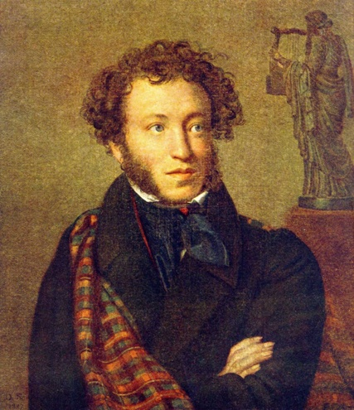
Биография
Александр Сергеевич Пушкин – великий русский писатель, поэт, переводчик, основоположник современного русского литературного языка.

Slide 3
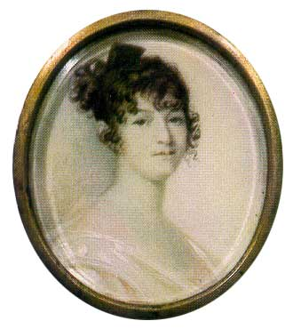
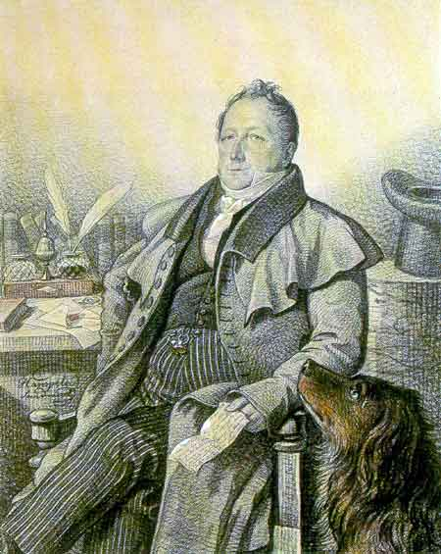
ДЕТСТВО (1799-1811)
Александр Сергеевич Пушкин родился 6 июня 1799 года в Москве.
Отец поэта, отставной майор Сергей Львович Пушкин, принадлежал к старинному, но обедневшему дворянскому роду.
Мать, Надежда Осиповна, была внучкой Ибрагима Ганнибала, выходца из Северной Абиссинии, нареченного в России Абрамом Петровичем.

Slide 4
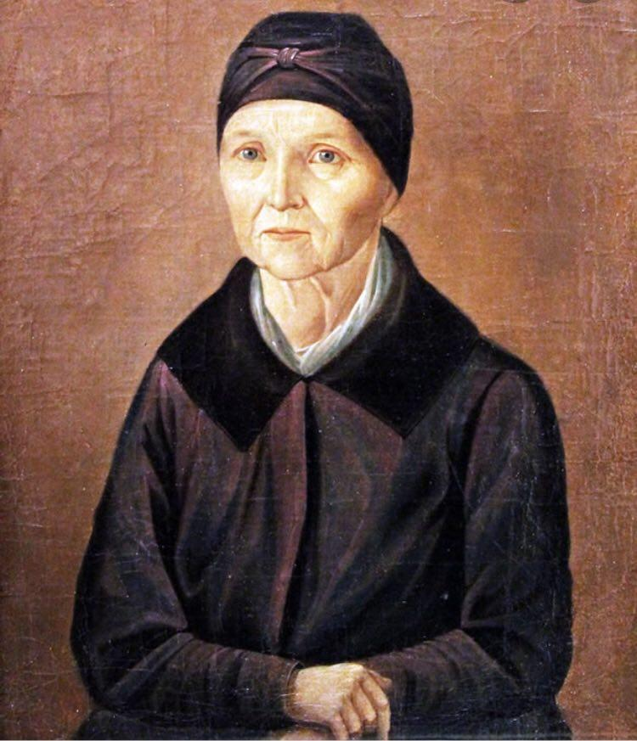
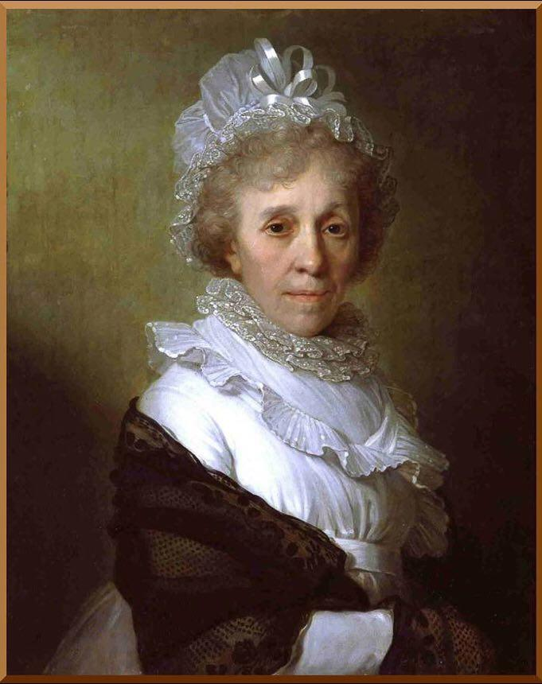
Бабушка и няня А.С.Пушкина
Няня Арина Родионовна Бабушка Марья Алексеевна

Slide 5
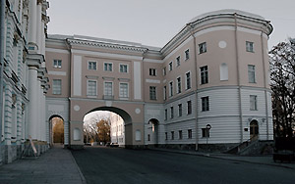
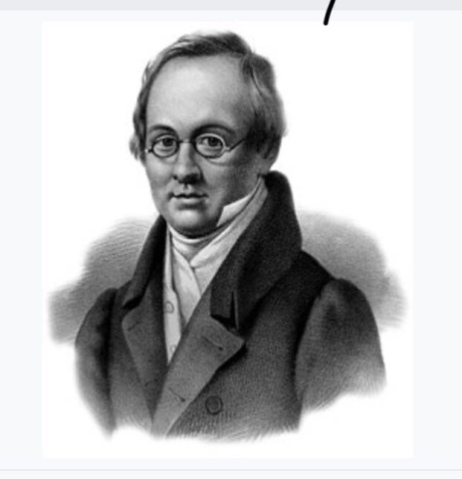
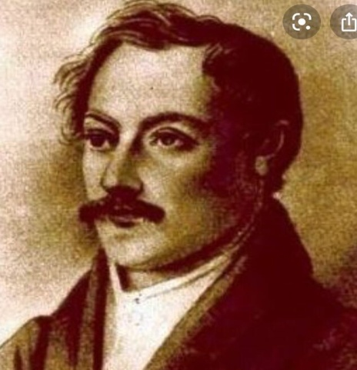
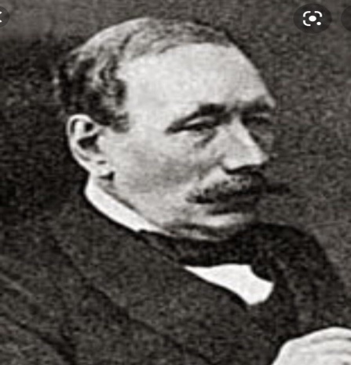
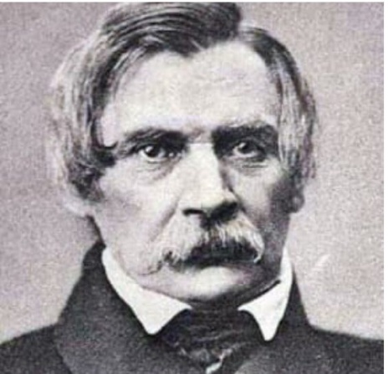
Лицей (1811-1817)

Slide 6
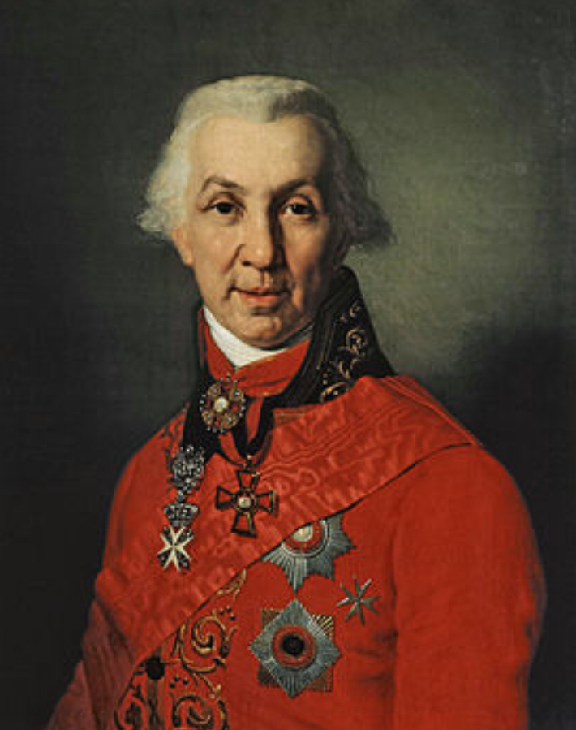
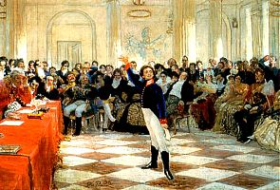
Лицейский период творчества

Slide 7
Болдинская осень (1830)
Болдинская осень
роман в стихах «Евгений Онегин»
«Повести Белкина»
трагедия «Моцарт и Сальери»
трагедия «Скупой рыцарь»
трагедия «Пир во время чумы»
трагедия «Каменный гость»

Slide 8
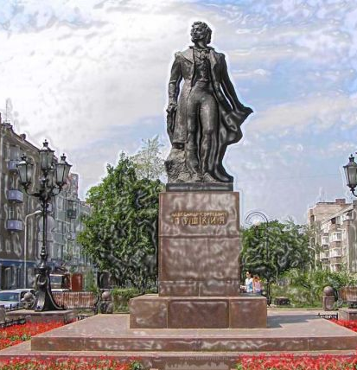
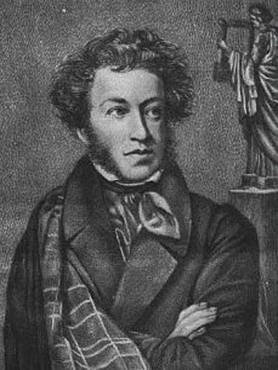
В ПЕТЕРБУРГЕ (1831-1833)
В первой половине 30-ых годов Пушкин работал над большими прозаическими произведениями - романом “Дубровский”, повестями “Капитанская дочка” и “Пиковая дама”.

Slide 9
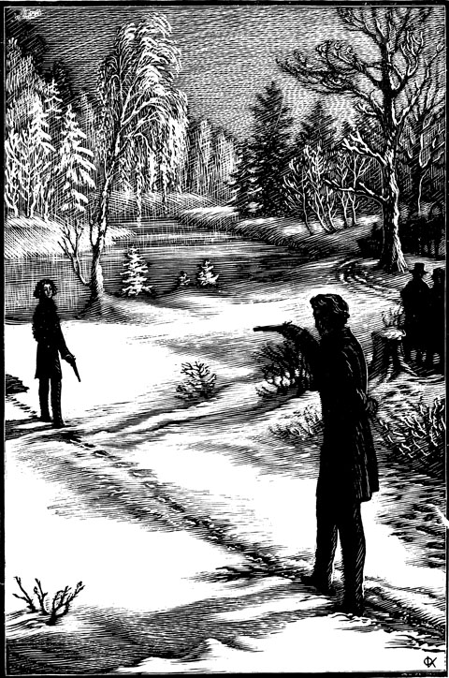
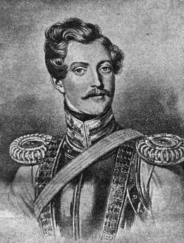
ДУЭЛЬ А.С.ПУШКИНА И ДАНТЕСА
27 января 1837 года недалеко от Петербурга на Черной речке состоялась роковая дуэль Пушкина с молодым французом Дантесом.

Slide 10
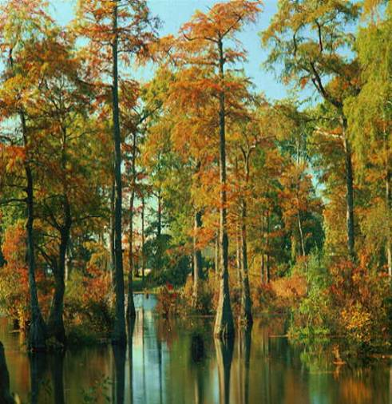
Стихотворение «Осень»
Стихотворение «Уж небо осенью дышало» - классика пейзажной лирики А.С.Пушкина – было написано поэтом в 1831 году. Оно является частью четвёртой главы романа в стихах «Евгений Онегин». Несмотря на то, что осень – самое любимое время года поэта, увядание природы навевает на него грусть.

Slide 11
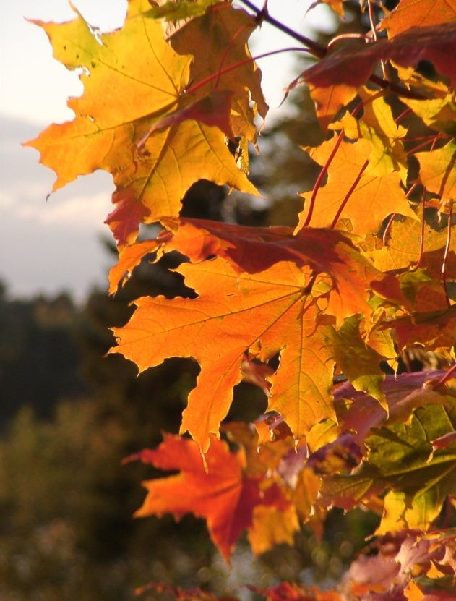
Эпитет
Эпитет (от греч. – «приложение», «прибавление») – яркое, образное определение предмета или явления, выраженное прилагательным. В отличие от обычных определений эпитет несёт в себе эмоциональную оценку автора и является одним из важнейших художественных средств, позволяющих создавать точные, ёмкие, оригинальные образы.
Эпитеты «таинственный» свидетельствует об отношении автора к природе.

Slide 12
Как определить эпитет?
простое определение | эпитет
деревянный стол | деревянное лицо
золотые часы | золотые руки
чёрствый хлеб | чёрствая душа
холодный напиток | холодный взгляд

Slide 13
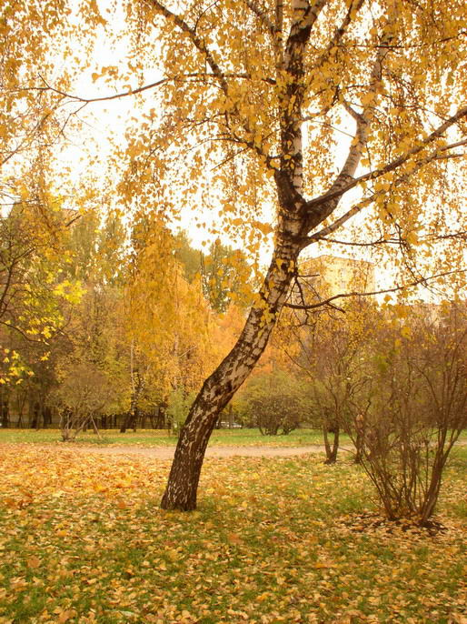
Лингвистическая задача
Прочитайте внимательно стихотворение «Осень» (стр. 89), найдите в нём эпитеты и простые определения, выпишите их в два столбика.

Slide 14
Проверьте!
Эпитеты | Простые определения
таинственная сень | крикливый караван
печальный шум | скучная пора

Slide 15
Словарная работа
обнажаться – yalang‘ochlanmoq;
сень – soya;
таинственная – sirli;
печальный – mayus;
скучная пора – zerikarli davr;

Slide 16

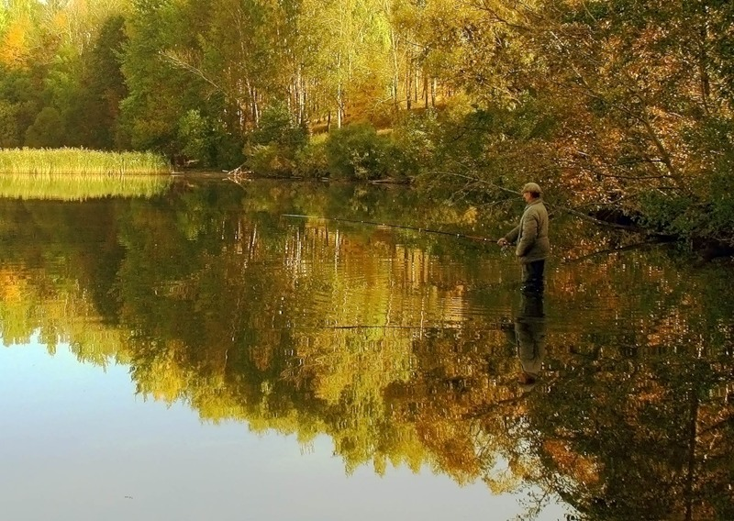
Задание для самостоятельного выполнения
Выучить наизусть стихотворение А.С.Пушкина «Осень».

